Slide 1
Perlindungan Bahasa Enggano
Perspektif Lokal
Engga Zakaria Sangian

Slide 2
PENDAHULUAN
Bahasa Enggano termasuk dalam ancaman kepunahan (jumlah penduduknya di bawah 10.000 penutur. Bahasa Enggano termasuk dalam kategori bahasa yang mengalami kemunduran yang setara dengan mulai terancam punah (dissapearing) (Herawaty (1998), Wurn (2000), dan Wibowo (2014).
Masyarakat Enggano pada tahu 2015 terdiri atas 2.800 jiwa, namun saat ini tahun 2019 sudah mencapai 4.241 jiwa dengan rincian 30% merupakan pendatang (Supriadi, 2015; Kec. Enggano, 2019).
Peraturan Menteri Pendidikan dan Kebudayaan RI Nomor 79 Tahun 2014 dalam Kurikulum 2013. Muatan lokal adalah bahan kajian atau mata pelajaran pada satuan pendidikan yang berisi muatan dan proses pembelajaran tentang potensi dan keunikan lokal (Pasal 1 Ayat 1). Bahasa sebagai salah satu muatan lokal yang dianjurkan, selain seni budaya, prakarya, teknologi, dan pendidikan jasmani.

Slide 3
PENDAHULUAN
Pasal 41 dan Pasal 42 Undang-Undang Nomor 24 Tahun 2009, penanganan bahasa dan sastra daerah menjadi tanggung jawab pemerintah daerah.
Pemerintah daerah harus berkoordinasi dengan pemerintah pusat sebagai pembuat kebijakan nasional kebahasaan. Selain berupa pembagian tugas yang lebih terperinci, koordinasi itu dapat juga berupa fasilitasi kepakaran dan dukungan sumber daya. Situasi sasaran dan kebutuhan objektif bahasa Enggano juga masih perlu diadakan baik jenjang sekolah maupun penggunaan pada generasi muda dan bahasa sebagai jati diri atau identitas (Rahardi, 2006:151) sehingga perlu dilestarikan (Maryani, 2011: 126).
Kewenangan pemerintah dan kewenangan provinsi sebagai daerah otonomi terhadap bahasa Indonesia dan bahasa daerah (Peraturan Pemerintah Nomor 25 Tahun 2000).
Adanya kebijakan pendidikan ini akan sangat berpengaruh terhadap perkembangan kualitas bahasa daerah dalam pembelajaran. Selain itu, kebijakan pemerintahan daerah dalam hal ini pendidikan setempat jauh lebih penting dalam menjalankan keberlangsungan bahasa daerah dalam lingkup pendidikan (Arono, 2016).

Slide 4
Metode Penelitian
Penelitian ini merupakan penelitian deskriptif kualitatif. Secara deskriptif menggambarkan kondisi bahasa Enggano yang digunakan oleh masyarakatnya, sedangkan secara kualitatif berdasarkan respons dan pandangan masyarakat Enggano terhadap bahasa Enggano sebagai bahasa di masyarakat dan dalam pembelajaran muatan lokal di sekolah jenjang sekolah menengah. Pandangan masyarakat tersebut merupakan data kulitatif yang dikuantifikasikan (Ali, 1982; Sudjana dan Ibrahim, 1989).

Slide 5
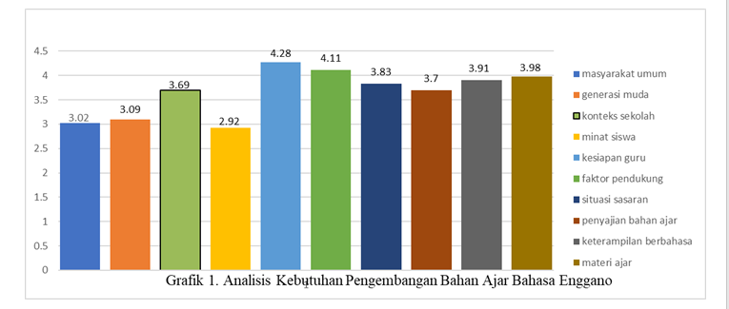
Analisis Kebutuhan
Indikator analisis kebutuhan digunakan dalam penelitian ini diadaptasi dari teori yang dikemukakan oleh Dudley-Evans and St. John (1998:125).
Permendikbud nomor 27 thn 2017 tentang Standar Kompetensi Lulusan
Informan terdiri atas 35 responden dengan rincian 12 siswa, 6 guru, dan 17 pemuka masyarakat serta pemuda. Data diperoleh melalui penyebaran angket secara langsung kepada responden pada sarasehan dengan pemuka masyarakat dan angket disebarkan melalui daring terutama kepada guru dan siswa

Slide 6
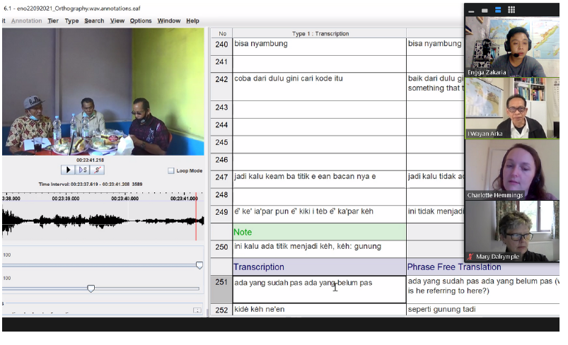
Pendokumentasian Bahasa Enggano
Pemrograman (ELAN & Saimor)
Perekaman
Transkrip
Validasi Data
Kamus dan Bahan ajar

Slide 7
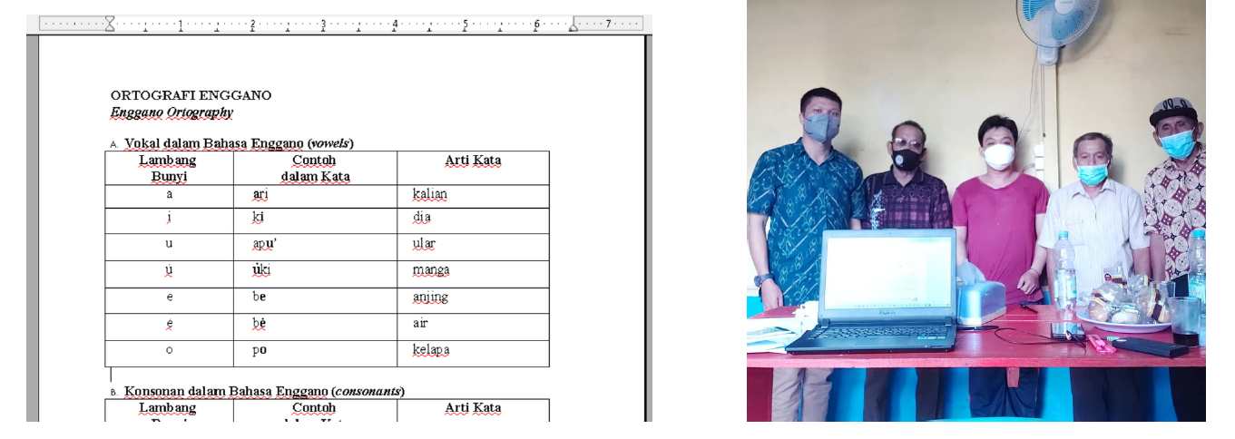
Ortografi & Bahan Ajar

Slide 8
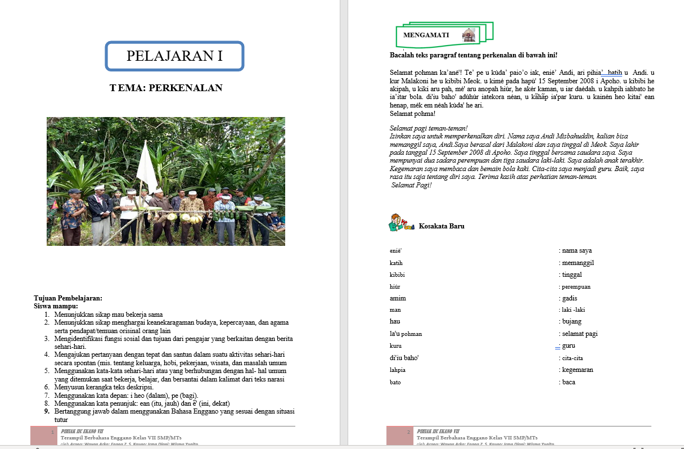
Draf Bahan Ajar Bahasa Enggano Kelas VII

Slide 9
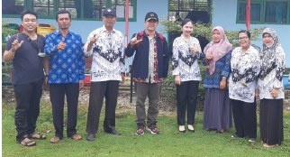
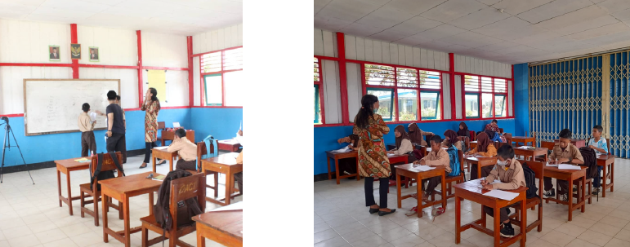
Implementasi Bahan Ajar (SMPN 17 & 18 Bengkulu Utara)
Pembelajaran saintifik yang telah diterapkan dalam pembelajaran bahasa Eggano menunjukkan bahwa pembelajarannya sudah sangat baik (5.82) jika dilihat dari segi aspek gurunya, sedangkan ditinjau dari segi siswanya sudah baik (4.39). Itu artinya guru sudah maksimal menerapkan sesuai dengan indikator yang ditentukan dalam pembelajaran berbasis saintifik, namun siswanya masih perlu lebih maksimal merespon yang guru lakukan. Kondisi yang berbeda tersebut disebabkan siswa masih belum berani dalam kegiatan pembelajaran diamati oleh orang asing atau observasi karena mereka masih malu-malu.
Pertemuan berikutnya siswanya sudah mulai lebih aktif dan bersemangat karena observer sudah mulai akrab dan guru menyiapkan hadiah kepada siswa yang aktif dalam pembelajaran sehingga hampir semua siswa mendapatkan hadiah berupa coklat dan alat tulis sekolah.
Adapun komponen yang diamati dalam pembelajaran saintifik ini, yaitu kegiatan pendahuluan, kegiatan inti (mengamati, menanya, mengumpulkan informasi, menalar, dan mengomunikasikan), serta kegiatan penutup.

Slide 10
SIMPULAN
Analisis kebutuhan pengembangan bahan ajar bahasa Enggano sangat dibutuhkan dalam pemertahanan dan peletarian bahasa daerah dalam dunia pendidikan,.
Perlindungan Bahasa Enggani perlu dilakukan secara sistematis dan terencana dalam bidang penelian tataran lingusitik dari pemrograman (ELAN & Saimor), perekaman, transkrip, dan validasi data samapai pada penggunaan Bahasa di masyarakat, seperti dalam bentuk kamus dan bahan ajar
Implimentasi bahan ajar yang dikembangkan dengan kategori baik dapat dilakukan dalam mengatasi dan meminimalisasi kepunahan bahasa dengan pengembangan bahan ajar bahasa Enggano pada jenjang sekolah menengah.

Slide 11
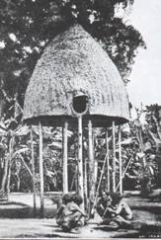
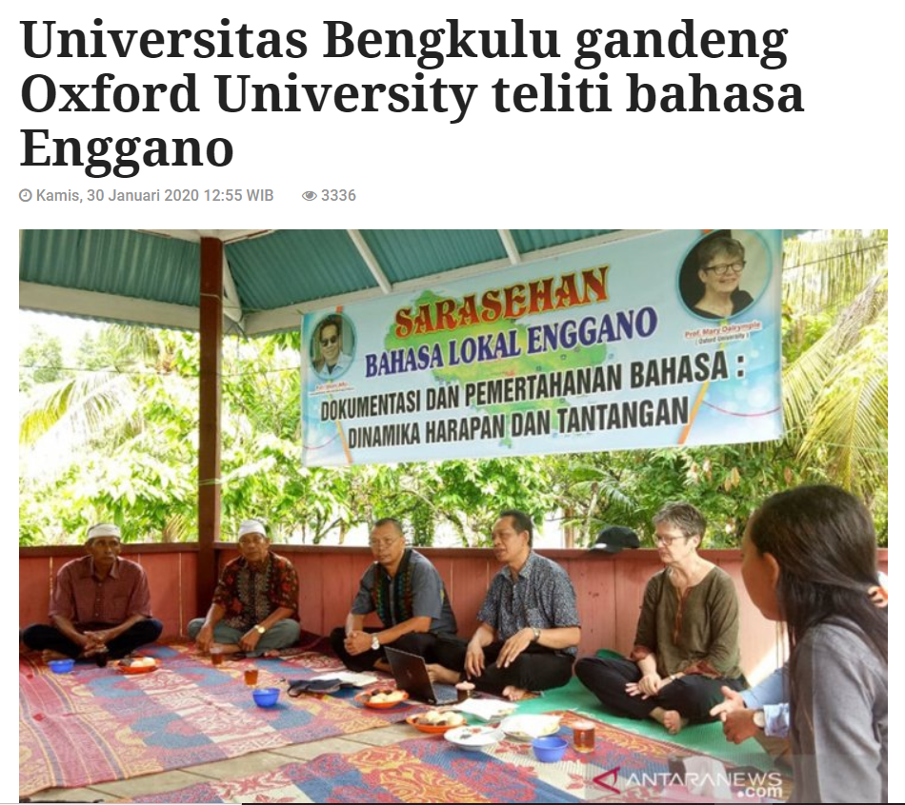
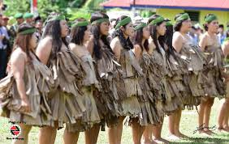
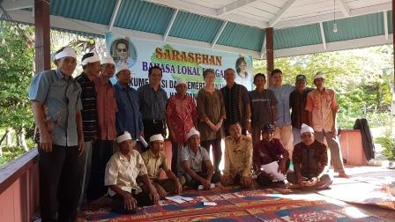
https://bengkulu.antaranews.com/berita/91983/universitas-bengkulu-gandeng-oxford-university-teliti-bahasa-enggano
Mėk em neah!
T e r i m a K a s i h !

